Slide 1
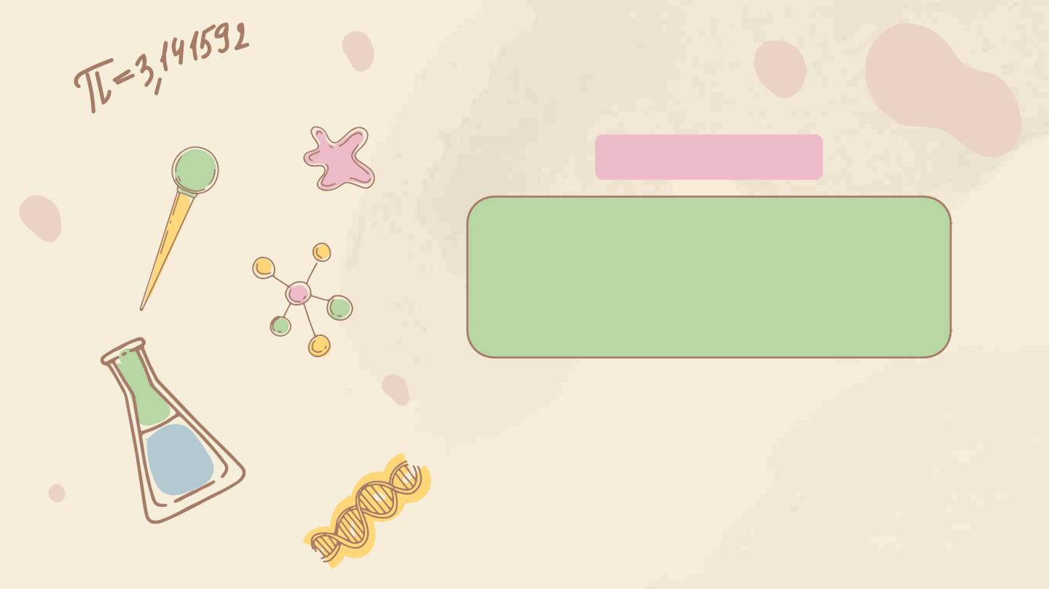
Tugas Summary
Karbohidrat:
Monosakarida
Nama: Intan Alvina
NPM: 2114051033
Kelas: THP A
Mata Kuliah Biokimia

Slide 2
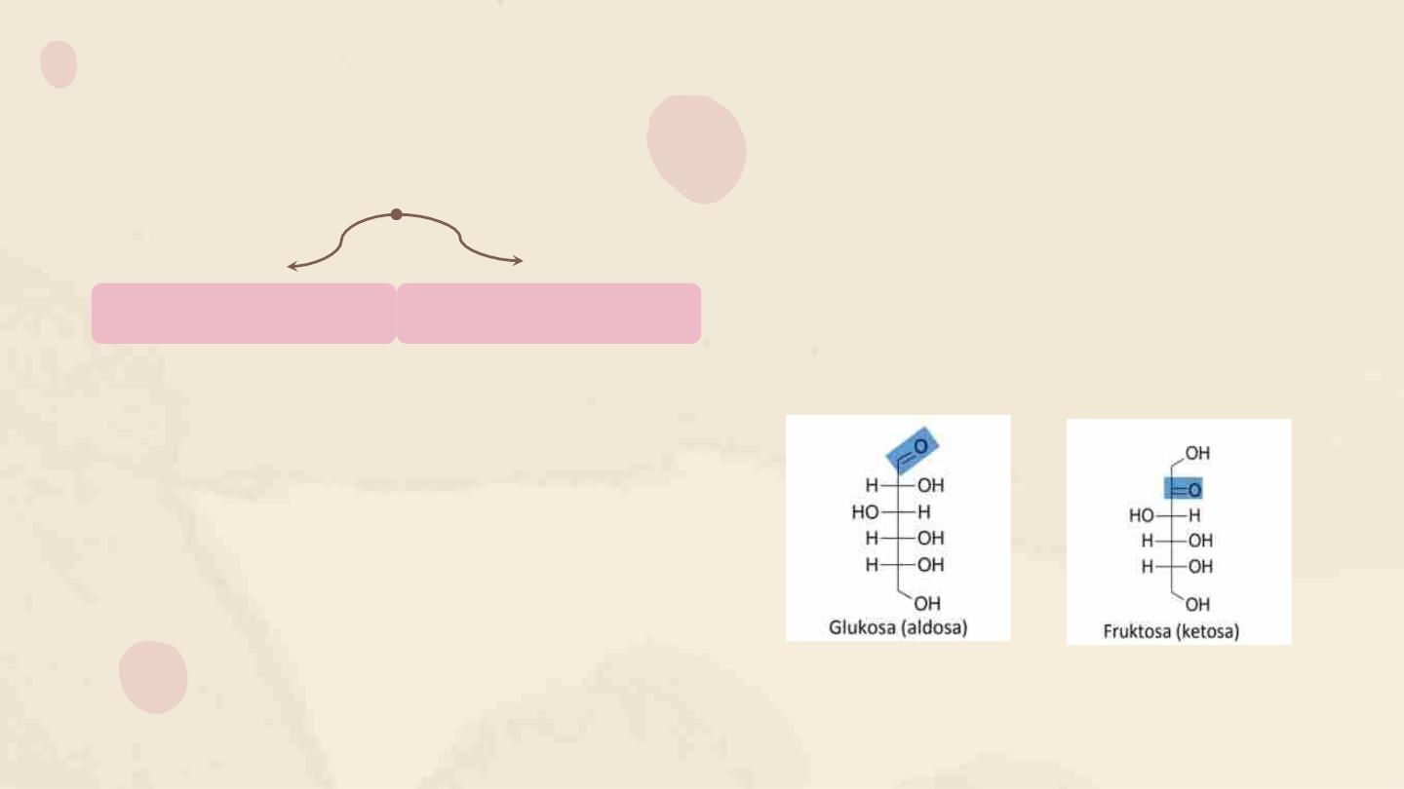
Monosakarida :
merupakan unit karbohidrat terkecil atau senyawa
karbohidrat dalam bentuk gula yang paling sederhana.
Mono: satu
Sakarida: gula
Monosakarida terdiri atas gugus aldehid dan keton
dengan dua atau lebih gugus hidroksil.
Monosakarida yang memiliki struktur gugus aldehid
disebut aldosa. Sementara, monosakarida yang
mempunyai struktur gugus keton disebut ketosa.

Slide 3
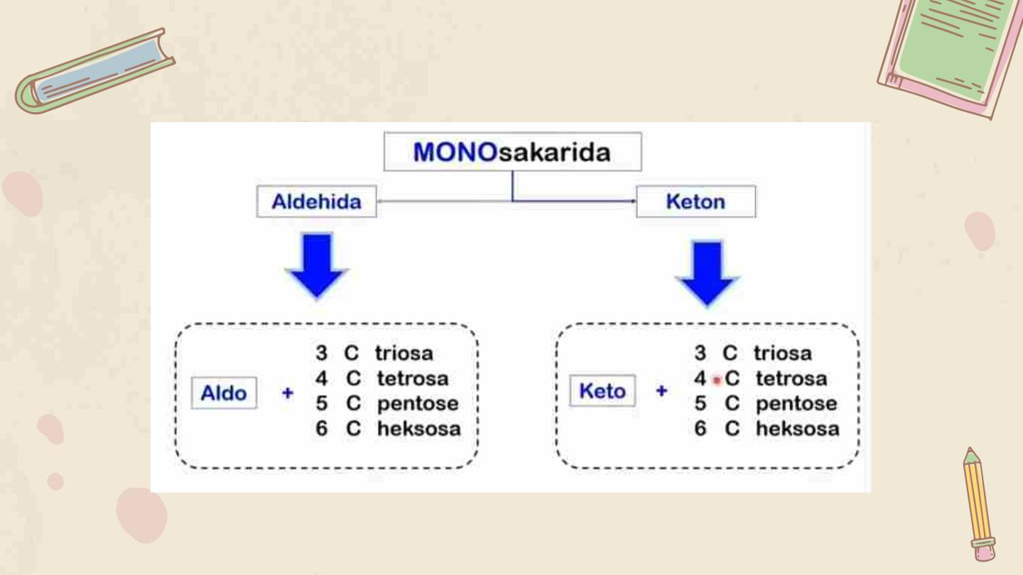
Tata Nama Monosakarida

Slide 4
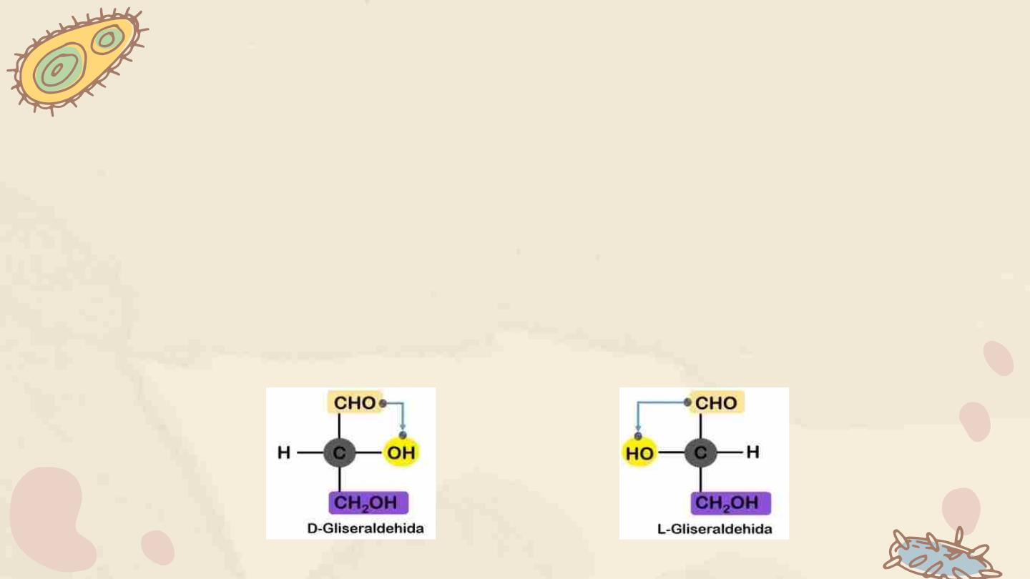
Pusat Asimetrik Monosakarida
Pada monosakarida, atom C biasanya berupa C kiral atau C asimetris. Dimana
perbedaanya yaitu terletak pada posisi atom OH (dikanan atau dikiri), sehingga
disebut isomer geometri.
Monosakarida memiliki sifat optik aktif karena memiliki atom C-asimetrik.
Berdasarkan sifat ini, monosakarida dibagi menjadi dextro (D) yang berarti kanan,
dan levo (L) yang berarti kiri.
Contoh:
Gliserida

Slide 5
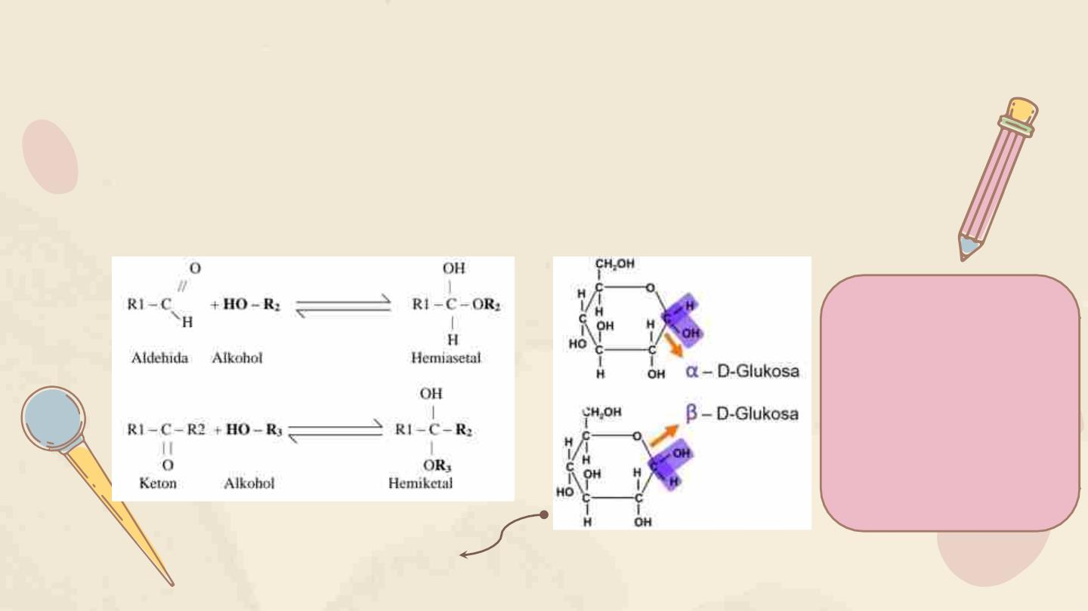
Struktur Haworth
Struktur Haworth dapat terjadi disebabkan interaksi gugus karbonil
dan oksigen pada hidroksil membentuk ikatan kovalen.
Prinsip Siklisasi Glukosa dan Fruktosa
Catatan…
Bentuk α (alpha) memiliki
gugus hidroksil “di bawah”
hidrogennya.
Sedangkan, β (beta)
memiliki gugus
hidroksilnya berada “di
atas” hidrogennya.
Berlaku juga untuk fruktosa

Slide 6
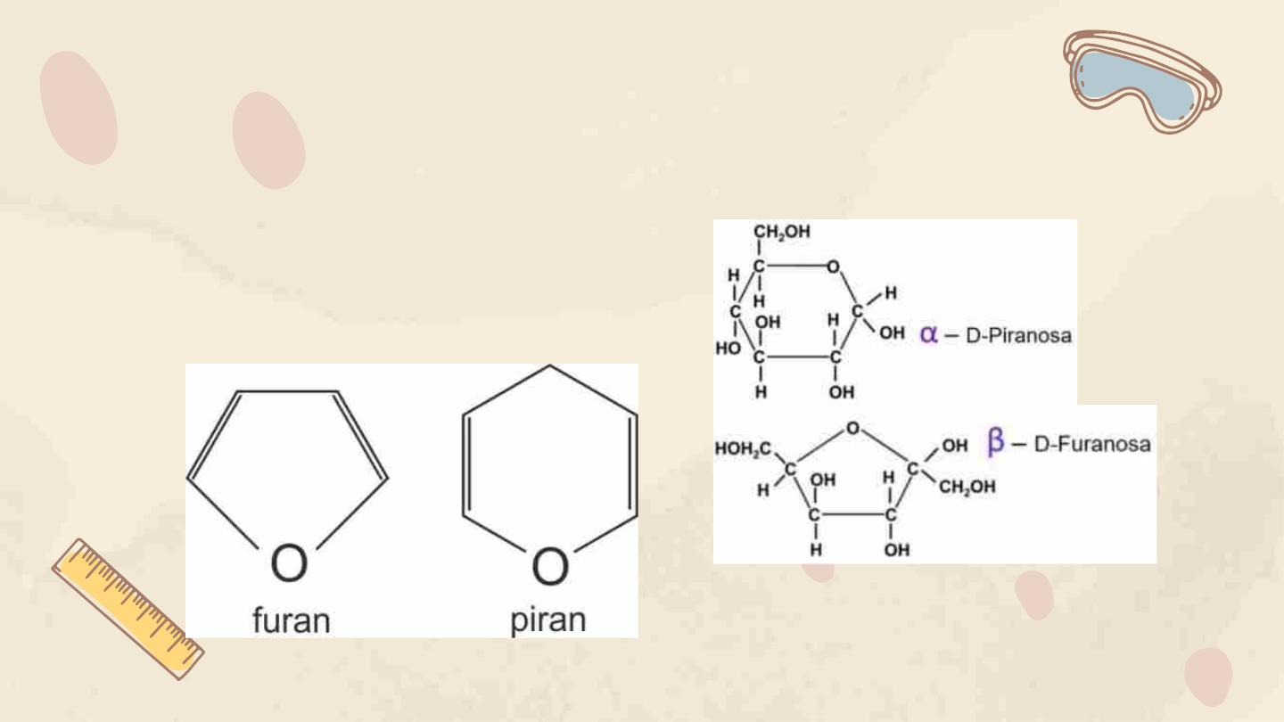
Pengelompokan Cincin Piran dan Furan
Monosakarida dalam bentuk
hemiasetal cincin segi lima disebut
furanosa, dan cincin segi enam
disebut piranosa.
Jika gugus OH terletak “di bawah”
dinamakan α-D-piranosa, jika gugus OH
terletak “di atas” dinamakanβ-D furanosa

